Slide 1
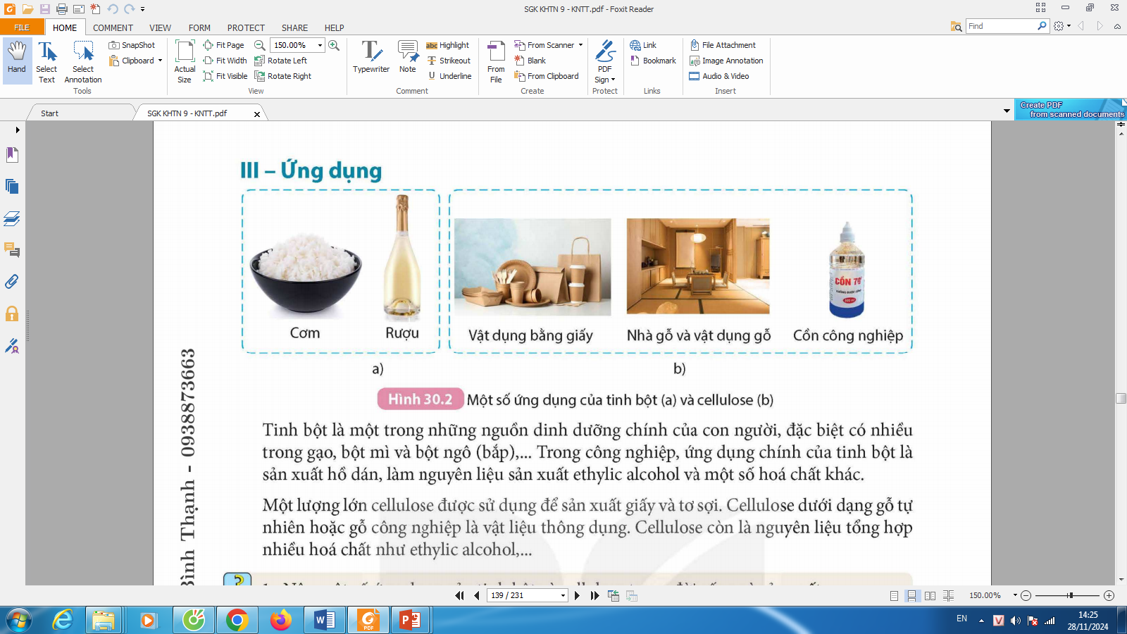
BÀI 30.
TINH BỘT VÀ CELLULOSE

Slide 2
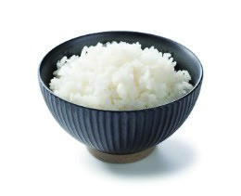
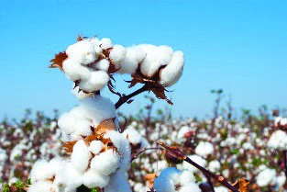
TINH BỘT
CELLULOSE
Hình 1
Hình 2
Loại carbohydrate nào được nhắc đến trong 2 hình trên?

Slide 3
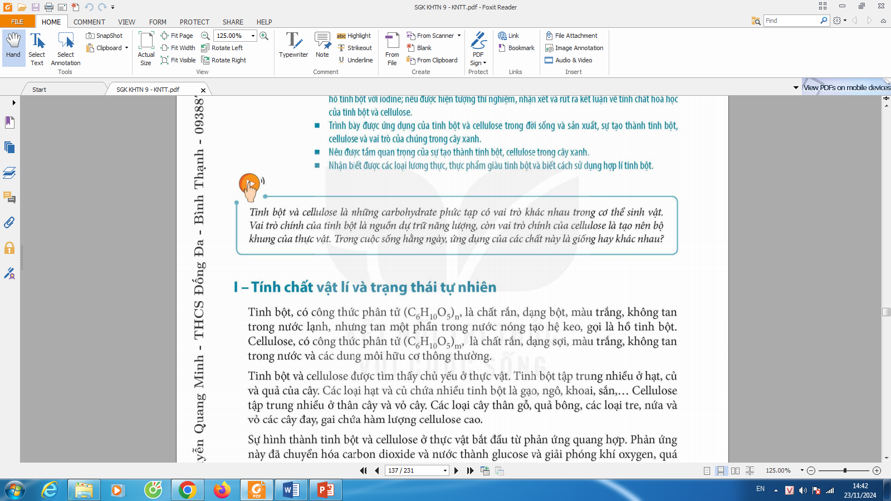
Tinh bột và cellulose là những carbohydrate phức tạp có vai trò khác nhau trong cơ thể sinh vật. Vai trò chính của tinh bột là nguồn dự trữ năng lượng, còn vai trò chính của cellulose là tạo nên bộ khung của thực vật. Trong cuộc sống hằng ngày, ứng dụng của các chất này là giống hay khác nhau?

Slide 4
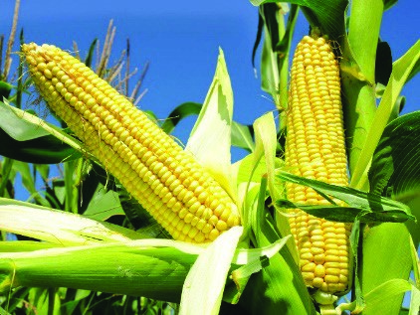
Cho biết bộ phận nào của cây ngô chứa nhiều tinh bột, bộ phận nào chứa nhiều cellulose?
Bộ phận bắp của cây ngô chứa nhiều tinh bột, bộ phận thân cây ngô chứa nhiều cellulose.

Slide 5

PHIẾU HỌC TẬP SỐ 1
 | Tinh bột | Cellulose
CTPT
Trạng thái tự nhiên
Tính chất vật lí (trạng thái, màu sắc, mùi, vị, tính tan, khối lượng riêng)
Vai trò trong cây xanh
So sánh sự khác nhau giữa tinh bột và cellulose về trạng thái tự nhiên, tính chất vật lí và vai trò của chúng trong cây xanh?

Slide 6
PHIẾU HỌC TẬP SỐ 1
 | Tinh bột | Cellulose
CTPT | (C₆H₁₀O₅)_{n} | (C₆H₁₀O₅)_{n}
Trạng thái tự nhiên | Tập trung nhiều ở hạt, củ, quả | Tập trung nhiều ở thân cây, vỏ cây
Tính chất vật lí (trạng thái, màu sắc, mùi, vị, tính tan, khối lượng riêng) | – Chất rắn, màu trắng, dạng bột. – Không tan trong nước lạnh, nhưng tan một phần trong nước nóng tạo hệ keo | – Chất rắn, màu trắng, dạng sợi. – Không tan trong nước và các dung môi hữu cơ thông thường
Vai trò trong cây xanh | Dự trữ năng lượng | Xây dựng thành tế bào thực vật. Giúp duy trì độ cứng, hình dáng của cây.

Slide 7
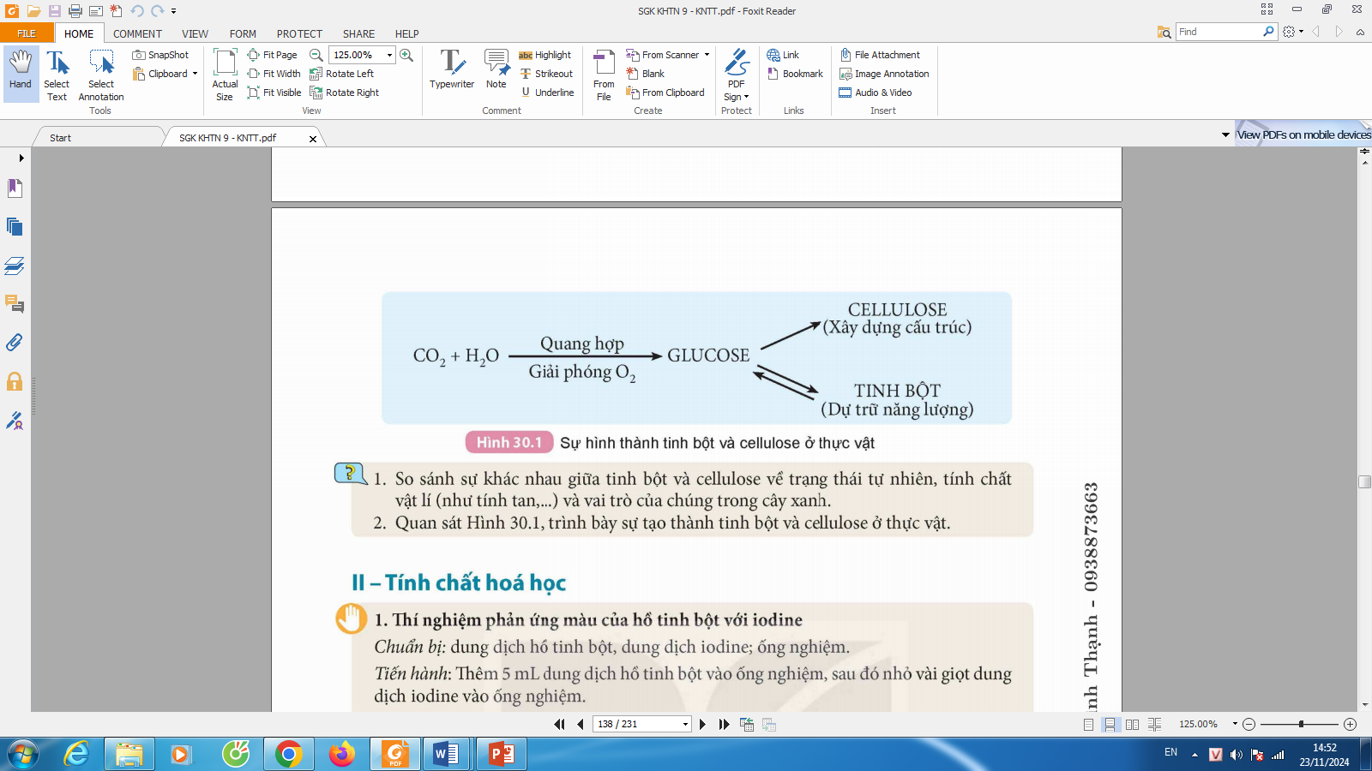
Trình bày sự tạo thành tinh bột và cellulose ở thực vật?

Slide 8
Sự tạo thành tinh bột và cellulose ở thực vật bắt đầu từ phản ứng quang hợp. Phản ứng này đã chuyển hoá carbon dioxide và nước thành glucose và giải phóng khí oxygen. Một phần glucose sau đó được biến đổi tiếp thành tinh bột (dự trữ năng lượng cho cây) và cellulose (xây dựng cấu trúc cho cây xanh).

Slide 9
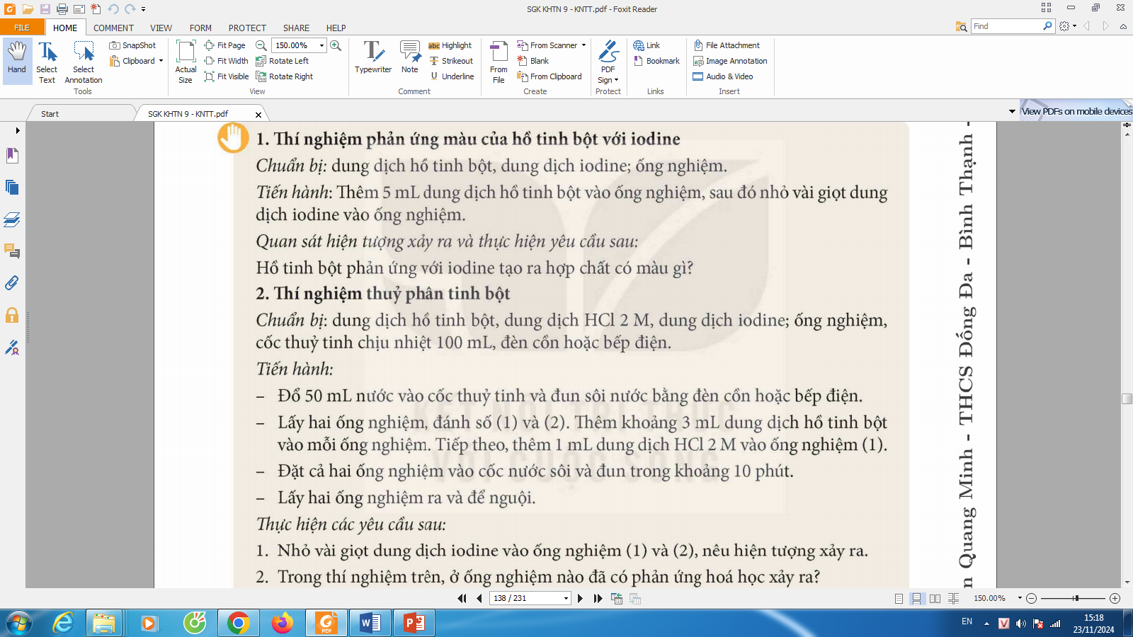
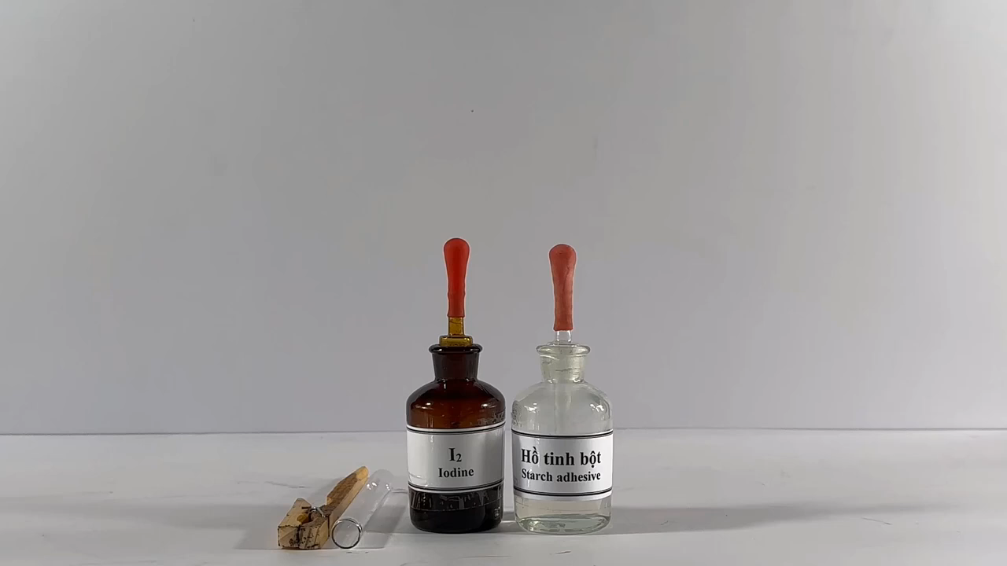

Slide 10
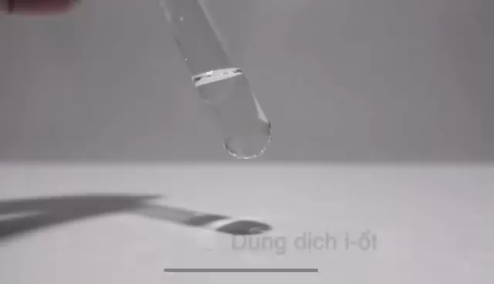

Slide 11
- Tinh bột có cấu tạo dạng xoắn có lỗ rỗng dễ hấp phụ Iodine.
- Iodine là thuốc thử để nhận biết hồ tinh bột và ngược lại.
Dung dịch hồ tinh bột Phức màu xanh tím

Slide 12
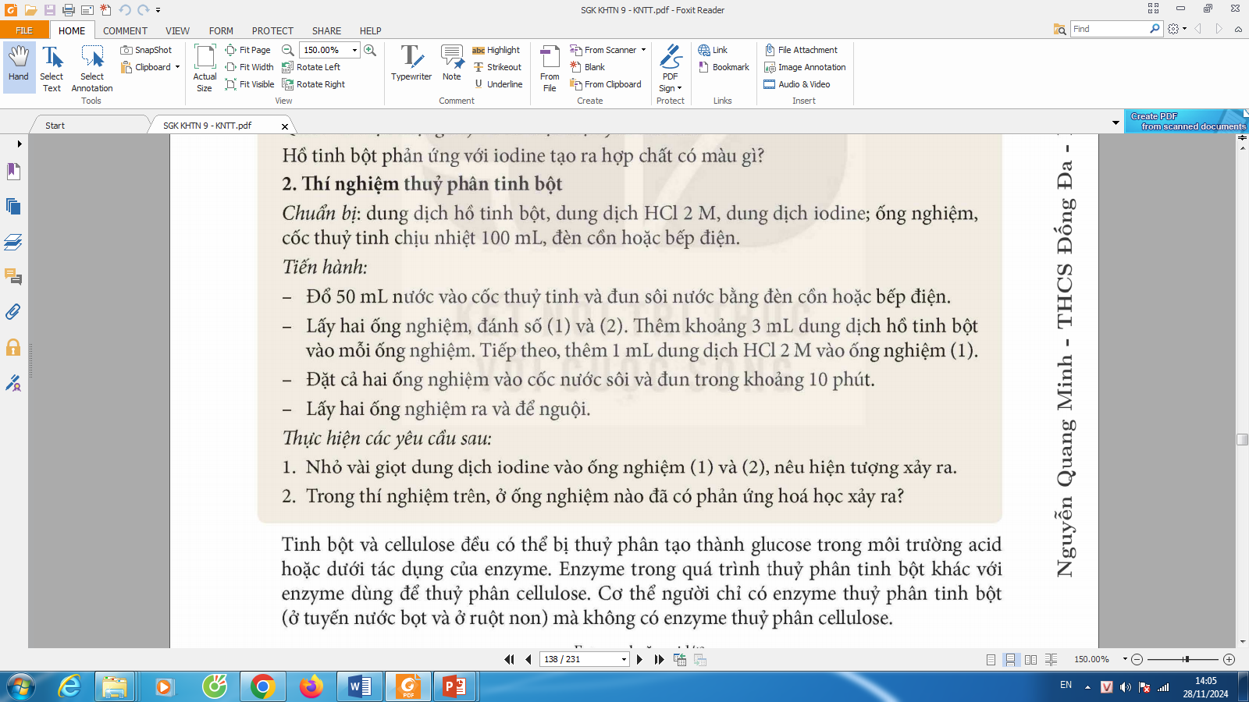

Slide 13
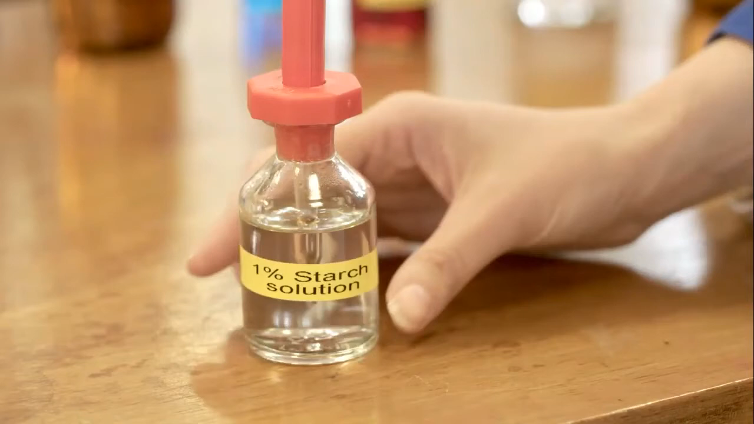

Slide 14
- Cho HCl vào hồ tinh bột ngâm trong cốc nước nóng , nhỏ dung dịch Iodine vào không có hiện tượng Tinh bột đã chuyển hóa thành chất khác nên không có phản ứng màu với dung dịch Iodine.
- Trong cơ thể người và nhiều loài động vật có enzyme để thuỷ phân tinh bột thành glucose. Riêng một số động vật như trâu, bò, dê,... còn có enzyme để thuỷ phân cellulose thành glucose.

Slide 15
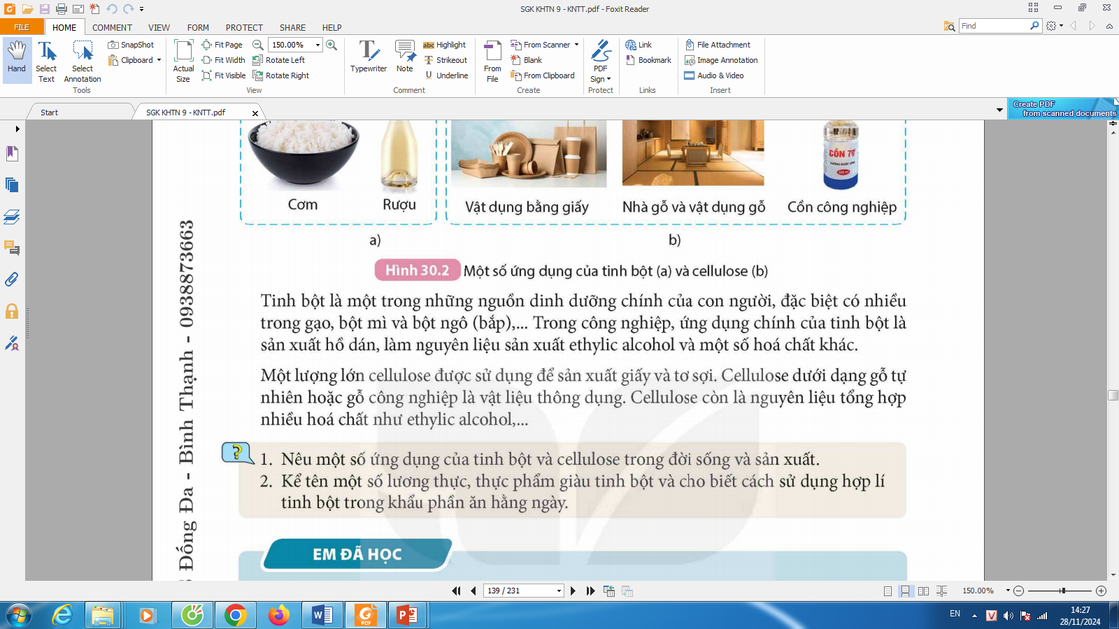

Slide 16
– Tinh bột là một trong những nguồn dinh dưỡng chính của con người, đặc biệt có nhiều trong gạo, bột mì và bột ngô,… Trong công nghiệp, tinh bột dùng để sản xuất hồ dán, làm nguyên liệu sản xuất ethylic alcohol và một số hoá chất khác.
– Một lượng lớn cellulose được sử dụng để sản xuất giấy và tơ sợi. Cellulose dưới dạng gỗ tự nhiên hoặc gỗ công nghiệp là vật liệu thông dụng. Ngoài ra nó còn là nguyên liệu tổng hợp nhiều hoá chất như ethylic alcohol,…
* Cách sử dụng hợp lí tinh bột trong khẩu phần ăn hằng ngày:
– Chọn các loại ngũ cốc nguyên hạt giàu chất xơ như yến mạch, lúa mì,.. sử dụng trong bữa sáng hoặc nguyên liệu cho bánh hoặc ăn kèm với thức ăn giàu protein khác như trứng, thịt,…
– Sử dụng rau củ giàu tinh bột (khoai lang, bắp cải, củ cải đường,..) vào các món hầm, xào hoặc nấu canh để tăng cảm giác no lâu.
Sử dụng bột mì, bột gạo,… để làm bánh kết hợp với các nguyên liệu khác (trứng, sữa,...) để tạo ra món ăn phong phú và bổ dưỡng.

Slide 17
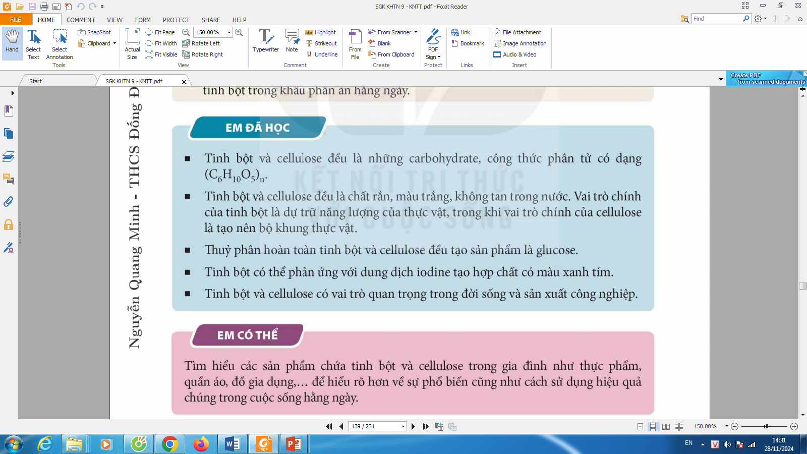

Slide 18

Câu 1: Nhận định nào sau đây là đúng nhất?
A. Tinh bột và Cellulose dễ tan trong nước.
B. Tinh bột dễ tan trong nước còn Cellulose không tan trong nước.
C. Tinh bột và Cellulose không tan trong nước lạnh nhưng tan trong nước nóng.
D. Tinh bột không tan trong nước lạnh nhưng tan được trong nước nóng. Còn Cellulose không tan cả trong nước lạnh và nước nóng.
Câu 2: Tinh bột, saccharose đều có khả năng tham gia phản ứng
A. hòa tan Cu(OH)₂.
B. trùng ngưng.
C. tráng gương.
D. thủy phân.

Slide 19
Câu 3: Phân tử tinh bột được tạo thành do nhiều nhóm - C₆H₁₀O₅- (gọi là mắt xích) liên kết với nhau. Số mắt xích trong phân tử tinh bột trong khoảng
A. 1200 – 6000.
B. 6000 – 10000.
C. 10000 -14000.
D. 12000- 14000.
Câu 4: Để phân biệt tinh bột và Cellulose ta dùng
A. quỳ tím.
B. iot.
C. NaCl.
D. glucose.

Slide 20
Câu 5: Chất nào sau đây không có khả năng tham gia phản ứng thủy phân?
A. Tinh bột.
B. Cellulose.
C. Saccharose.
D. Glucose.
Câu 6: Nhận xét nào sau đây là đúng?
A. Tinh bột và Cellulose đều tạo ra từ quá trình quang hợp của cây xanh.
B. Tinh bột và Cellulose đều có cùng số mắt xích trong phân tử.
C. Tinh bột và Cellulose có phân tử khối bằng nhau.
D. Tinh bột và Cellulose đều dễ tan trong nước.

